Slide 1
1
课程简介及环境搭建
47.107.46.163

Slide 2
课程简介
课程内容
关系型数据库理论
MySQL系统管理
目的
学习关系型数据库基本理论知识
学习数据库开发中的数据库部分
学习数据库管理的基本知识和技术
就业岗位
程序员
DBA
系统集成

Slide 3
课程教材

Slide 4
考核方法
平时表现：20%
实验报告：20%
期中考试：20%
期末考试：40%

Slide 5
Linux简介
1991, Linus Torvalds，Linux内核
Unix on PC，...
世界各地程序员协作开发
代码开源
多个发行版

Slide 6
Red Hat Linux – 最流行的服务器发行版
1994.10, Marc Ewing, Red Hat Linux distribution
1995, Bob Young, Marc Ewing, Red Hat Software
2019.7.9, it became a subsidiary of IBM
Red Hat Enterprise Linux(RHEL)为其商业版服务器OS
Oracle Linux是RHEL的克隆，可由yum.oracle.com下载其安装包

Slide 7
数据库应用的场合及典型产品
购物
淘宝
京东
amazon
旅行
去哪儿
携程
铁路售票
金融
银行
证券

Slide 8
3个基本术语
数据库
存于计算机内、有组织、有结构、可共享的数据集合。
DBMS
创建及管理数据库的一类系统软件，如Oracle，MySQL，SQL Server。
数据库应用系统
引入了数据库、服务于特定功能的计算机应用系统。

Slide 9
数据库应用系统的构成
硬件
服务器：专用计算机，配置高端CPU、内存条、磁盘(如果使用云， 可以不考虑这些)
客户端：PC机，手机
软件
操作系统：Unix，Linux，Windows
DBMS：Oracle，DB2，SQL Server，MySQL, PostgreSQL
客户端软件
人员
系统分析人员，数据库设计人员，应用程序开发人员
数据库管理员
终端用户

Slide 10
软件环境
VMware workstation pro: 虚拟机，运行另外一个操作系统
Oracle Linux 8
MySQL 8
ssh远程管理工具：Win自带，MobaXterm

Slide 11
安装VMware Wrokstation pro 17.0
网址
https://www.vmware.com/cn/products/workstation-pro/workstation-pro-evaluation.html
序列号
17.0
MC60H-DWHD5-H80U9-6V85M-8280D
16.1.0版本
ZF3R0-FHED2-M80TY-8QYGC-NPKYF YF390-0HF8P-M81RQ-2DXQE-M2UT6 ZF71R-DMX85-08DQY-8YMNC-PPHV8
Notes:
安装VMware Wrokstation pro 15.5.6：
https://my.vmware.com/cn/web/vmware/downloads/details?downloadGroup=WKST-1556-WIN&productId=799&rPId=47859
VMware pro 15 激活密钥
YG5H2-ANZ0H-M8ERY-TXZZZ-YKRV8 UG5J2-0ME12-M89WY-NPWXX-WQH88 UA5DR-2ZD4H-089FY-6YQ5T-YPRX6
FC7D0-D1YDL-M8DXZ-CYPZE-P2AY6

Slide 12
ssh远程管理软件(选择其一即可)
MobaXterm
https://mobaxterm.mobatek.net/download-home-edition.html
说明：页面中的两个版本均可，portable无需安装，更方便。
Windows 10/11自带的ssh工具和scp工具
C:\Users\LAW>ssh root@192.168.199.121
root@192.168.247.131's password:
Last login: Sat Mar 7 09:43:57 2020 from 192.168.247.1
[root@cent8 ~]#
C:\Users\LAW>scp people.txt root@192.168.199.130:/root/

Slide 13
下载Oracle Linux 8/9
https://yum.oracle.com

Slide 14
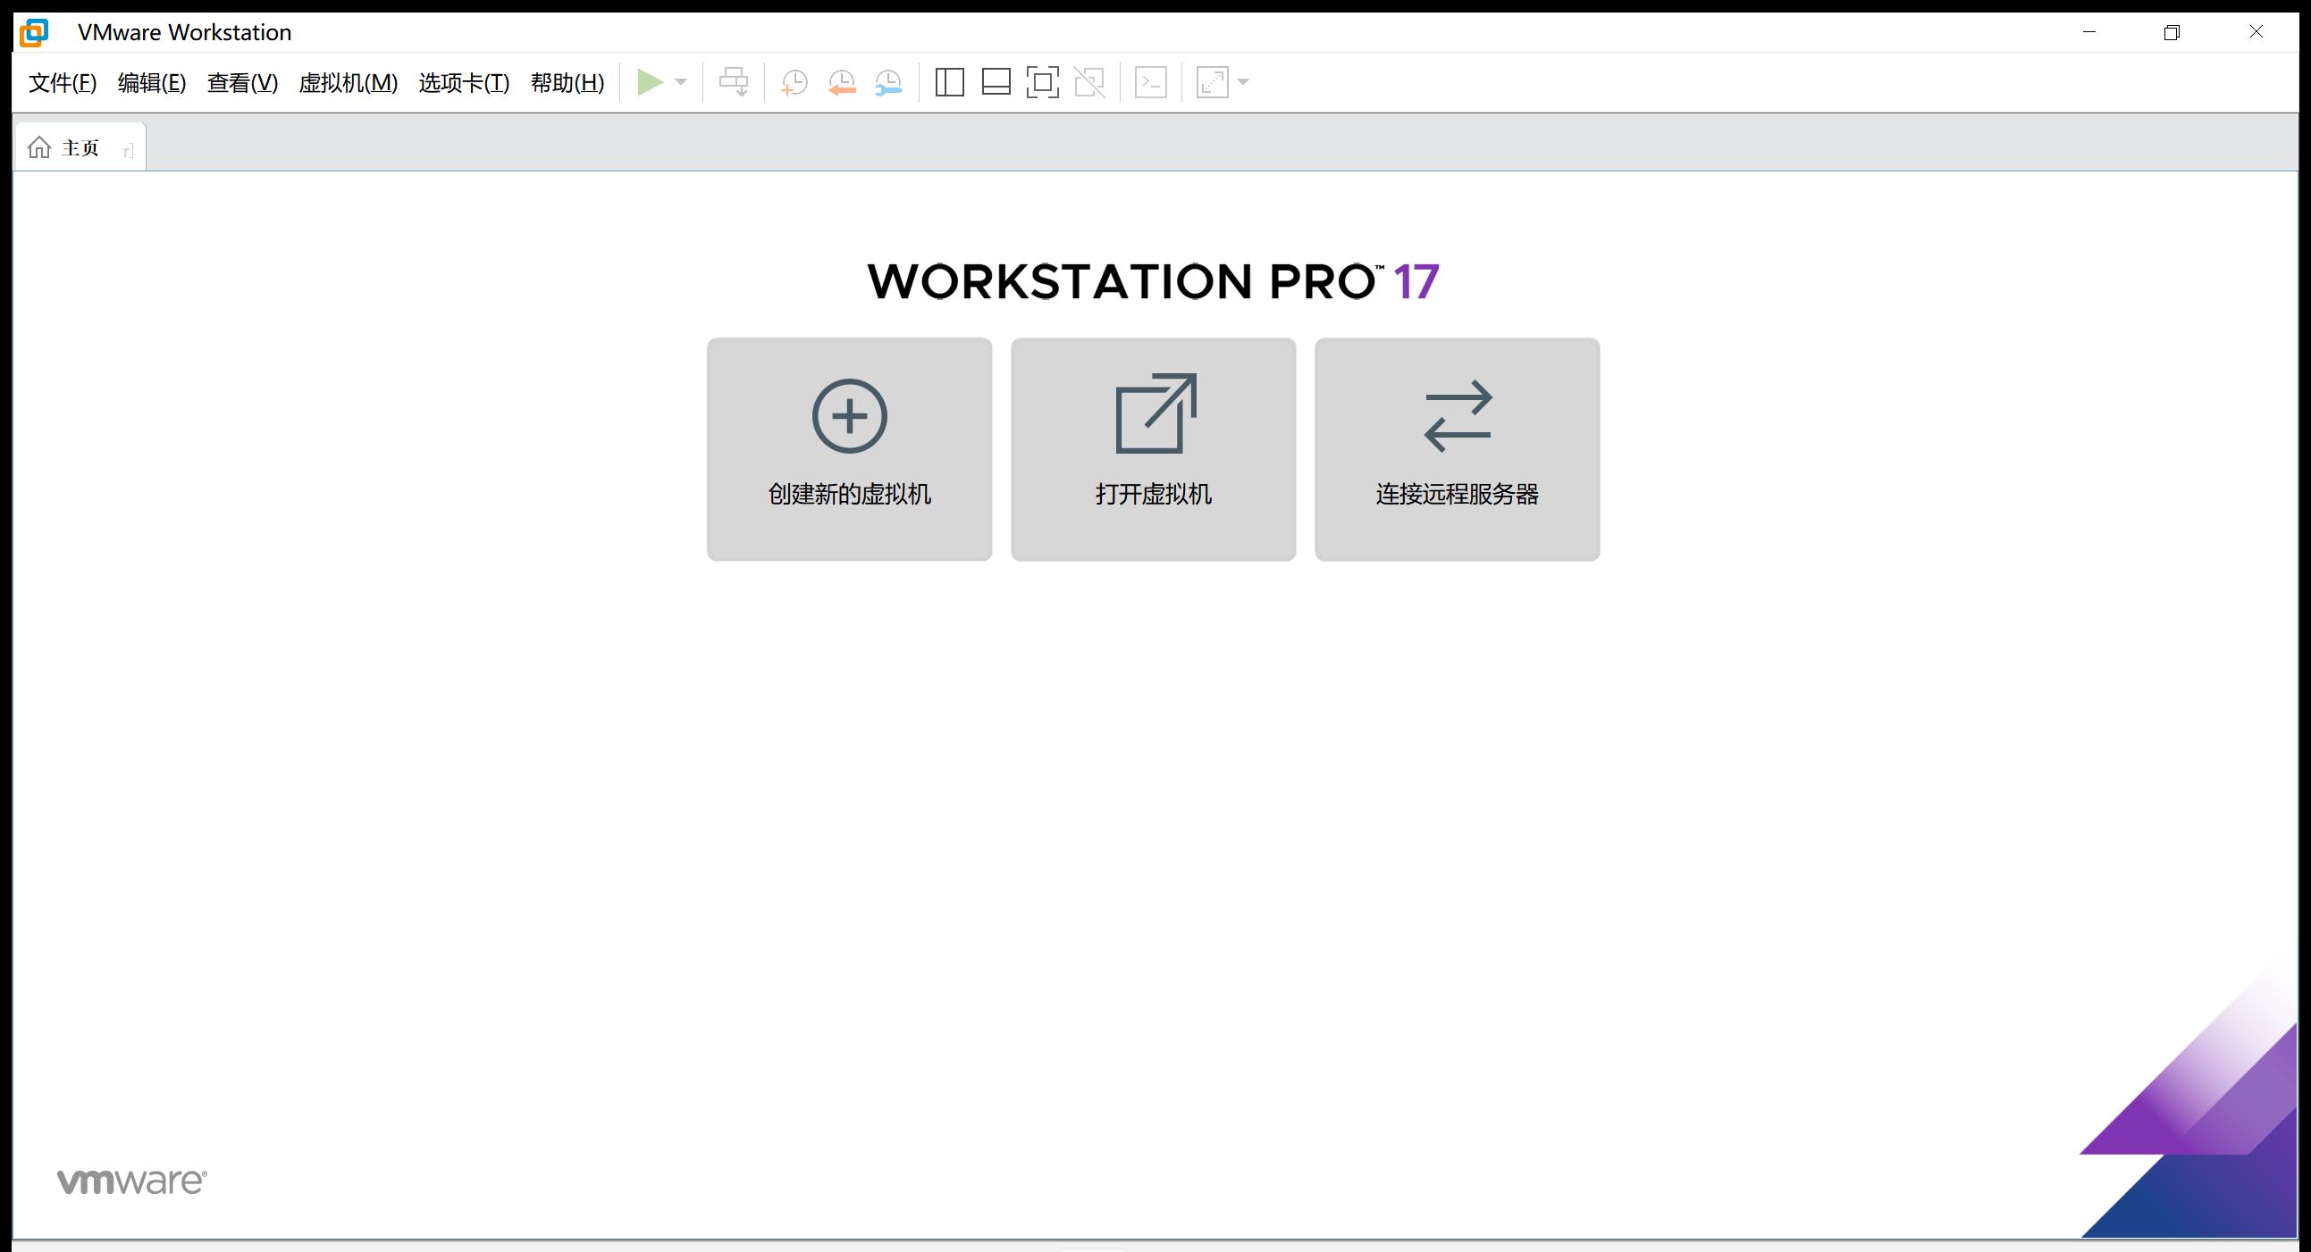
启动VMware Workstation-创建新的虚拟机

Slide 15
选择“典型”(图示为VMware 16.1.0)

Slide 16
找到已下载的Oracle Linux的ISO文件(图示为8.4)

Slide 17
设置虚拟机名称和存放位置

Slide 18
设置磁盘

Slide 19
虚拟机设置完毕

Slide 20
重启虚拟机开始安装Oracle Linux

Slide 21
选择安装过程使用的语言

Slide 22
设置Oracle Linux功能

Slide 23
设置Oracle Linux功能
LOCALIZATION
Time & Date部分：选择“Asian/Shanghai”时区，并开启“Network Time”。
SOFTWARE
Software Select部分：选择“Minimal Install”，即最小安装。
SYSTEM
Installation Destination部分：设置分区，默认即可(点开后，直接点击Done按钮)。
Network & Hostname部分：开启网络并设置机器名称。
USER SETTINGS
点击“Root Password”，设置超级用户root的口令。若不符合口令复杂度要求，需要多次点击“Done”按钮才能返回。

Slide 24
以root登录，执行hostname -I查询IP

Slide 25
配置root用户shell提示符(此步骤可选)
vi /root/.bash_profile
添加一行
export PS1="\e[1;33m[\u \w \D{%F %T}]\n# \e[m"

Slide 26
yum与dnf简介
RHEL操作系统的软件库管理器
安装，卸载，升级软件
YellowDog Updater Modifier
源自Yellow Dog Linux
在RHEL8，yum已被效率更高的dnf代替
yum是dnf的软连接
dantified yum

Slide 27
安装MySQL(Oracle 8)
由Oracle Linux的appstream安装
# dnf -y install @mysql
说明：此方法安装MySQL后，root@localhost的密码默认为空。此方法安装的MySQL版本一般比官方版本低
# dnf -y install mysql 只安装客户端mysql
# dnf -y install mysql-server 客户端和服务器均会安装
由MySQL官方repository安装(推荐)
# dnf module disable mysql
# dnf -y install https://dev.mysql.com/get/mysql84-community-release-el8-1.noarch.rpm
# dnf install -y mysql-community-server
说明：
如安装创新版，可修改/etc/yum.repos.d/mysql-community.repo,禁用其中第一项，开启第二项。
最后如报错，可能是因为需要安装net-tools，执行下面命令安装：
# dnf install -y net-tools
Notes:
# dnf install -y https://dev.mysql.com/get/mysql80-community-release-el8-1.noarch.rpm
# dnf --disablerepo=AppStream install -y mysql-community-server

Slide 28
安装MySQL(Oracle Linux 9)
# dnf install -y https://dev.mysql.com/get/mysql84-community-release-el9-1.noarch.rpm
# dnf install -y mysql-community-server

Slide 29
卸载升级MySQL
# dnf -y remove mysql*
# # dnf -y upgrade mysql-community-server
说明：升级前，需执行：dnf module disable mysql

Slide 30
启动/关闭MySQL服务器
使用操作系统工具systemctl管理mysql服务
# systemctl status mysqld
# systemctl start mysqld
# systemctl stop mysqld
# systemctl restart mysqld
Notes:
支持systemd的Linux发行版
RPM package platforms: • Enterprise Linux variants version 7 and higher • SUSE Linux Enterprise Server 12 and higher • Fedora 29 and higher
• Debian package platforms: • Debian 8 and higher • Ubuntu 16 and higher
Support for systemd includes these files: • mysqld.service (RPM platforms), mysql.service (Debian platforms): systemd service unit configuration file, with details about the MySQL service. • mysqld@.service (RPM platforms), mysql@.service (Debian platforms): Like mysqld.service or mysql.service, but used for managing multiple MySQL instances. • mysqld.tmpfiles.d: File containing information to support the tmpfiles feature. This file is installed under the name mysql.conf. • mysqld_pre_systemd (RPM platforms), mysql-system-start (Debian platforms): Support script for the unit file. This script assists in creating the error log file only if the log location matches a pattern (/var/log/mysql*.log for RPM platforms, /var/log/mysql/*.log for Debian platforms). In other cases, the error log directory must be writable or the error log must be present and writable for the user running the mysqld process.
在使用systemd管理服务的系统上， mysqld_safe, mysqld_multi, mysqld_multi.server不再安装
使用mysql工具mysqld和mysqladmin管理服务：
# mysqld --user=root
# mysqladmin -uroot -proot shutdown
mysql客户端中关闭服务器
mysql> shutdown;

Slide 31
设置MySQL服务自动启动
# systemctl enable mysqld
# systemctl disable mysqld
说明：配置文件为/etc/systemd/system/multi-user.target.wants/mysqld.service

Slide 32
确认root帐号临时密码
启动mysqld服务后，临时密码才会生成，存于/var/log/mysqld.log
# grep password /var/logmysqld.log
[Note] A temporary password is generated for root@localhost: 7hjuVkij<eo&

Slide 33
连接MySQL服务器
启动mysqld服务后，临时密码才会生成，存于/var/log/mysqld.log
# grep password /var/logmysqld.log
[Note] A temporary password is generated for root@localhost: 7hjuVkij<eo&
输入密码时，需要隐藏内容，输入-p后回车
# mysql -uroot -p
Enter password:
直接输入密码
# mysql -uroot -p'YourPassword'
修改初始密码后，才可以执行其他命令
mysql> alter user root@localhost identified by 'Root@1995';

Slide 34
简单信息查询
查看MySQL版本
mysql> select version();
查看所有数据库
mysql> show databases;
创建数据库
mysql> create database db;
切换数据库
mysql> use db
查看当前数据库
mysql> select database();
创建表
mysql> create table t(a int, b int);
mysql> insert into t values(1, 10), (2, 20), (3, 30);
mysql> select * from t;

Slide 35
基本操作
查看数据库中的所有表
mysql> show tables;
执行OS命令(system或\!)
mysql> system clear
mysql> \! ls
anaconda-ks.cfg scott.sql
执行SQL脚本文件
mysql> source scott.sql
修改执行过的代码
mysql> edit

Slide 36
忘记root密码后的重置
设置mysql启动参数
[root@law bin]# systemctl set-environment MYSQLD_OPTS="--skip-grant-tables"
重启mysqld
[root@law etc]# systemctl restart mysqld
登录mysql，不输入用户和密码直接回车
[root@law etc]# mysql
修改密码
mysql> flush privileges;
mysql> alter user root@localhost identified by 'Root@1995';
还原启动参数
[root@law ~]# systemctl unset-environment MYSQLD_OPTS="--skip-grant-tables“
重启mysqld

